Slide 2
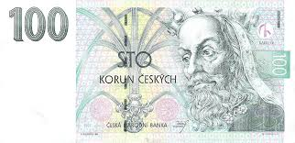
Karel IV
*14.května 1316 29.listopadu 1378

Slide 3
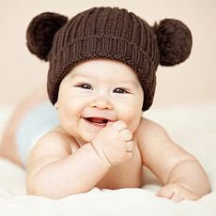
Letos roku 2016 je to přesně 700 od narození karla IV. V této prezentaci vás provedu jeho životem.

Slide 4
Tituly Karla IV.
od srpna 1346 až do listopadu 1378; Karel IV. byl římsko-německý král od července 1346 a od roku 1355 císař římský. Byl také italský (lombardský) král od 1355, burgundský (arelatský) král od 1365, moravský markrabě v letech 1333 až 1349 a lucemburský hrabě 1346 až 1353.

Slide 5
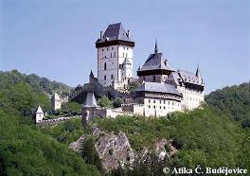
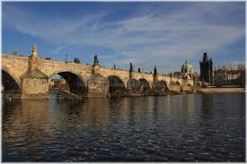
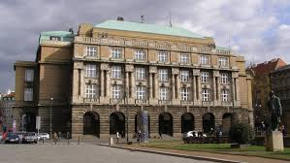
Karel IV. byl vášnivý stavitel. Postavil nejen mosty, hrady a města, ale i Pražskou univerzitu.

Slide 6
Ženy Karla IV.
1.Markéta Blanka z Valois (1316–1.8.1348)
2. Anna Falcká (26.9.1329–2.2­.1353)
3. Anna Svídnická (1339–11.7.1362)
4. Eliška Pomořanská (1347–14.2.1393)
Žádný český panovník neměl tolik manželek jako otec vlasti Karel IV. Byl ženatý 4× a z jeho všech manželství vzešlo 12 dětí.

Slide 7
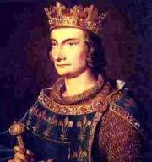
Karel přijal své jméno¨při biřmování během své výchovy ve Francii po svém strýci a kmotrovi Karlu IV. Sličném.
Karel IV. Sličný

Slide 8
A pár otázek na konec
Kolik měl Karel IV. žen?
Co všechno nechal postavit?
Jak se jmenoval jeho kmotr?
Víte kolik let je od narození Karla IV.
Líbila se vám tato prezentace?

Slide 9
Děkuju za zhlédnutí prezentace a doufám že se vám líbila :p

Slide 10
Zdroje
Wikipedie
Google obrázky
tn.cz
http://www.minulost.org

